Slide 1


ОТВОРЕНА ВЛАДА
Агенда за унапредување на транспарентноста
Влада на Република Македонија
Конференција
„Отворено владино партнерство – дијалог со граѓанските организации за Националниот акциски план 2018-2020“
Скопје, 8-9 мај 2018 година

Slide 2


Демократски медиумски амбиент
Активна транспарентност
Пристапност

Slide 3
Демократски медиумски амбиент
Укинато владино рекламирање
(2014: 7.5 мил. евра; 2015: 5.5 милиони евра)
Демократски комуникациски сервис
(еднаков пристап кон сите медиуми, новинарите на прво место, навремен и квалитетет одговор, нема странски ПР агенции, нема партиски ПР, протоколи за јавни комуникации, комуникациска стратегија)
Редовни неделни владини прес конференции
Редовно учество на јавни и медиумски дебати
Отворени дебати за измени на законите за медиуми, аудио и аудио визуелни медиумски услуги и за можностите за поддршка на печатените медиуми

Slide 4
Активна транспарентност
Редовно објавување дневни редови и записници од владините седници
Објавување акти, документи, извештаи, правилници (21 документ) на министерствата.
Објавување акти, документи, извештаи, правилници (21 документ) на органи во состав на министерствата, другите органи на државната управа, јавните претпријатија, агенции, фондови и други институции.
Објавување на договори склучени преку јавни набавки на електронскиот систем на Бирото за јавни набавки- Биро за јавни набавки
Објавување информации за службените трошоци на директори и заменици директори на јавните претпријатија, самостојните органи на државната управа, правните лица со јавни овластувања, акционерските друштва во државна сопственост и органите во состав на Министерствата.
Објавување информации за службените трошоци на
Објавување на Граѓански буџет- Министерство за финансии
Министерството за финансии објавува информации за извршување на буџетите, доходот на граѓаните и доспеани и неплатени обврски.

Slide 5
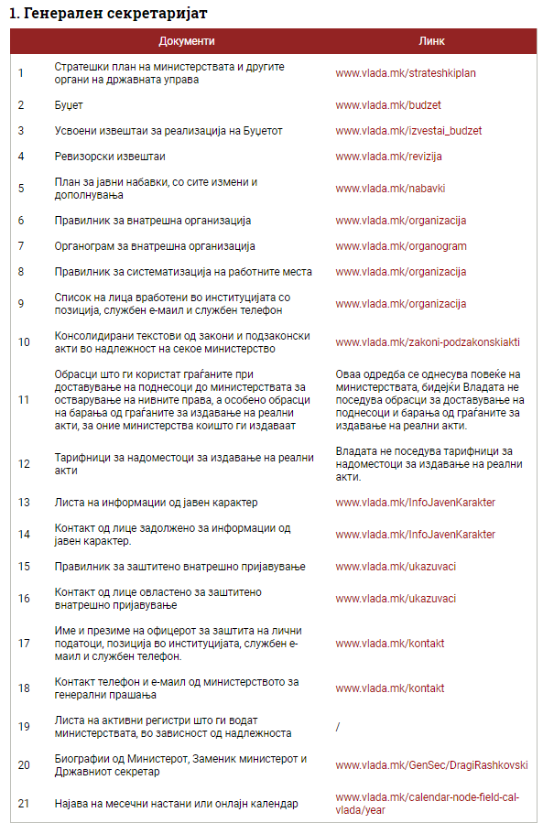
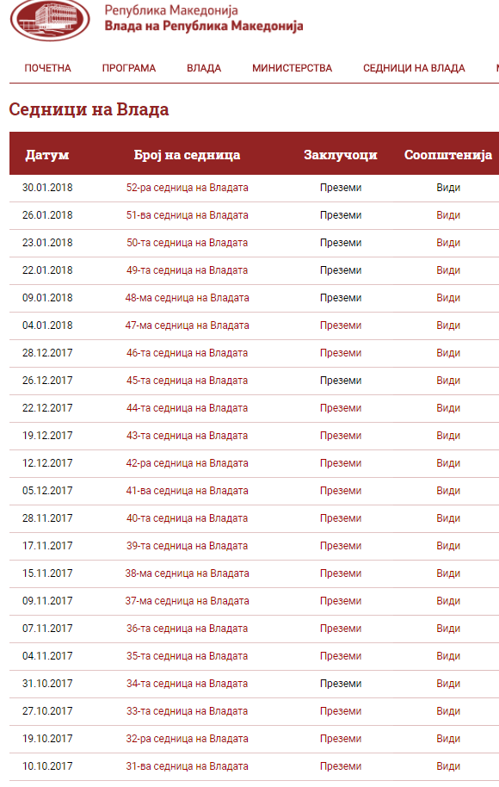

Slide 6
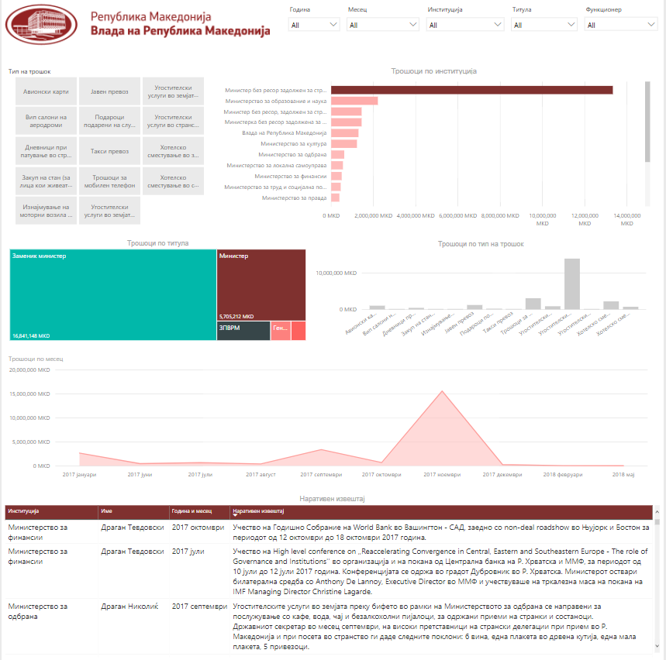

Slide 7
Пристапност
Декласификација на информации
Измени на Законот за слободен пристап до информации од јавен карактер
Бесплатни услуги од Централниот регистар и Агенцијата за катастар на недвижности за истражувачко новинарство
Продолжување на рокот за коментирање законски решенија на ЕНЕР од 10 на 20 дена
Адресар на граѓански органзиации и воспоставување механизми на системска консултација на релација Влада-ГО;
Владата спроведе серија на консултативни средби со граѓански и медиумски организации за досега спроведените активности во рамки на Агендата за транспарентност, а сите предлози за нејзино унапредување се земени предвид при преземање на идни чекори.

Slide 8
ПРЕДИЗВИЦИ и МОЖНОСТИ
Прибирање информации за мислењето и ставовите на јавноста и на одделните целни групи и заедници;
Воспоставување редовни и ефикасни канали за комуникација и консултација со различни заедници, целни групи и чинители;
Нови партнерски иницијативи на релација граѓанско општество – институции;

Slide 9


